Slide 1

Tema:
Dispositivos de entrada
Notes:
1

Slide 2
Tema: Dispositivos de entrada
Recordando
¿Cuáles son los tipos de datos?
Numéricos (Cifras)
Alfabéticos (Letras, palabras)
Audiovisuales (Música, voz, imágenes, video)
Físicos (Valores tomados del entorno)
¿Cómo se representan los datos en un ordenador?
Los ordenadores representan todos sus datos en el sistema de numeración binario. Lo único que transmite, recibe, almacena y procesa un ordenador son ceros (0) y unos (1).
Notes:
2

Slide 3
Tema: Dispositivos de entrada
Recordando
¿Qué es hardware?
Dispositivos electrónicos interconectados que se usan para la entrada, procesamiento y salida de datos/información
¿Cuáles son las cinco categorías en que se clasifica el hardware?
Procesador
Memoria principal
Dispositivos de almacenamiento secundario
Dispositivos de entrada
Dispositivos de salida
Notes:
3

Slide 4
Tema: Dispositivos de entrada
Recordando
¿A qué modelo corresponden esas categorías?
A la arquitectura Von Neumann
¿Cuál es el criterio para clasificar el hardware de esa manera?
La función que tiene cada dispositivo en el sistema informático
Notes:
4

Slide 5
Tema: Dispositivos de entrada
Recordando
¿Qué son dispositivos integrados?
Dispositivos que se encuentran dentro de nuestro ordenador y que están conectados a la tarjeta madre, para poder ejecutar sus funciones.
¿Cómo se conectan los dispositivos integrados a nuestro ordenador?
A través de los conectores internos que están dentro de nuestro ordenador, en la tarjeta madre.
Notes:
5

Slide 6
Tema: Dispositivos de entrada
Recordando
¿Qué son dispositivos periféricos?
Dispositivos que se encuentran fuera de nuestro ordenador y que deben conectarse a la tarjeta madre para ejecutar sus funciones.
¿Cómo se conectan los dispositivos periféricos a nuestro ordenador?
A través de los puertos (conectores externos) que están en la parte posterior de nuestro ordenador y que están, a su vez, conectados a la tarjeta madre.
Notes:
6

Slide 7
Tema: Dispositivos de entrada
Objetivos
Explicar el concepto de dispositivo de entrada
Describir el proceso de entrada de datos a un ordenador, a través de diferentes dispositivos.
Clasificar dispositivos bajo la categoría “entrada”, basándose en la función que cumplen como parte de un sistema informático.
Describir la relación entre los dispositivos de entrada y el resto de los elementos de un sistema informático.
Notes:
7

Slide 8
Tema: Dispositivos de entrada
Contenidos
Concepto de dispositivo de entrada
Dispositivos de entrada para datos de tipo:
    Numérico
    Alfabético
    Audiovisual
    Físico
Representación de los diferentes tipos de datos.
Biométrica
Notes:
8

Slide 9
Tema: Dispositivos de entrada
Interacción entre el usuario y el ordenador
Los dispositivos de entrada y de salida (E/S) son:
Los ojos,
los oídos,
la boca
y las manos…
… de tu ordenador.
Son los componentes con
los que tú interactúas.
Notes:
9

Slide 10
Tema: Dispositivos de entrada
Interacción entre el usuario y el ordenador
Los dispositivos de entrada son componentes electrónicos conectados a la tarjeta madre, cuya función es permitir que el usuario introduzca datos y comandos al ordenador.
Los más comunes son el teclado y el ratón.
Notes:
10

Slide 11
Tema: Dispositivos de entrada
Interacción entre el usuario y el ordenador
Los dispositivos de salida son componentes electronicos conectados a la tarjeta madre, cuya función es permitir que la computadora proporcione al usuario información sobre los procesos en curso y resultados de las tareas terminadas.
Los más comunes son monitor e impresora.
Notes:
11

Slide 12
Tema: Dispositivos de entrada
Interacción entre el usuario y el ordenador
Los dispositivos de entrada y salida son componentes electrónicos conectados a la tarjeta madre, que proporcionan funciones tanto de entrada como de salida.
El más común es el monitor sensible al tacto.
Notes:
12

Slide 13
Tema: Dispositivos de entrada
El teclado
Teclas alfanuméricas
Teclas de función
Teclas modificadoras
Teclas para movimiento del cursor
Teclado numérico
Teclas especiales
Notes:
13

Slide 14
Tema: Dispositivos de entrada
El teclado
¿Cómo funciona?
Se pulsa una tecla => El controlador de teclado lo detecta.
El controlador de teclado envía el código de digitalización a la memoria intermedia de teclado y una solicitud de interrupción al software del sistema.
El software del sistema evalúa la solicitud, determina la respuesta y pasa el código a la CPU.
Controlador
del teclado
Memoria
intermedia
del teclado
Software
del sistema
CPU
Notes:
14

Slide 15
Tema: Dispositivos de entrada
El ratón o mouse
Es un dispositivo electrónico, que detecta ciertas acciones tomadas por el usuario y, basándose en ellas, controla un apuntador.
El apuntador es un objeto (símbolo) en la pantalla, por lo general una flecha.
El ratón y los sistemas operativos basados en su uso, permiten al usuario elegir comandos desde menús y cuadros de diálogo, por lo que usar el ordenador es mucho más intuitivo.
Notes:
15

Slide 16
Tema: Dispositivos de entrada
El ratón o mouse
Se usa para señalar una ubicación en la pantalla, con el apuntador.
Todas las acciones se completan combinando el señalamiento con una de cuatro técnicas:
Clic con el botón primario
Doble clic (botón primario)
Arrastrar
Clic con el botón secundario
Notes:
16

Slide 17
Tema: Dispositivos de entrada
El ratón o mouse
¿Cómo funciona?
El tipo más común tiene una pelota dentro, que rueda cuando el ratón se desliza sobre una superficie plana.
Dentro del ratón hay dos rodillos en ángulo de 90 grados, que giran cuando la pelota rueda.
Un sensor detecta cuánto gira cada rodillo y envía esa información al ordenador, que la traduce y mueve el apuntador a la posición indicada por el ratón.
Notes:
17

Slide 18
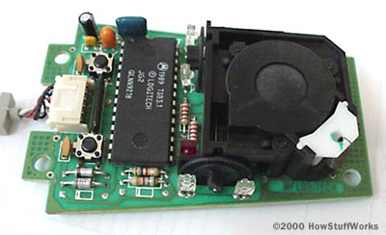
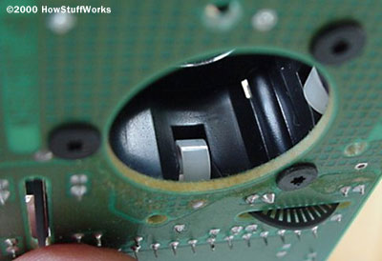
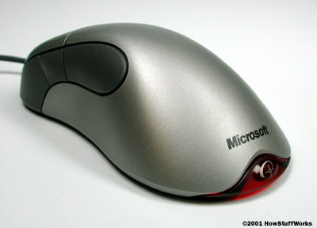
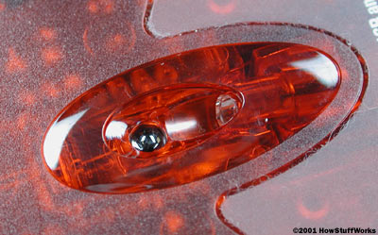
Tema: Dispositivos de entrada
El ratón o mouse
Ratón mecánico
Ratón óptico
Notes:
18

Slide 19
Tema: Dispositivos de entrada
Otros dispositivos … texto y comandos
Lápiz electrónico
El usuario sostiene el lápiz y escribe en una almohadilla especial o directamente en la pantalla. También puede usar el lápiz para señalar o seleccionar comandos.
NOTA: El dispositivo de entrada es la pantalla, no el lápiz.
Monitores sensibles al tacto
Permiten al usuario señalar directamente en el monitor. En general, se usan para seleccionar opciones de un menú.
Los sensores pueden detectar el tacto, ya sea por la presión o el calor del dedo.
Notes:
19

Slide 20
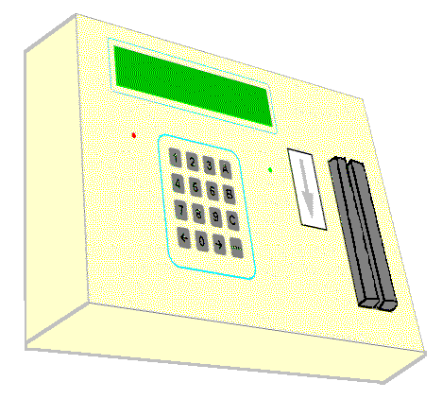
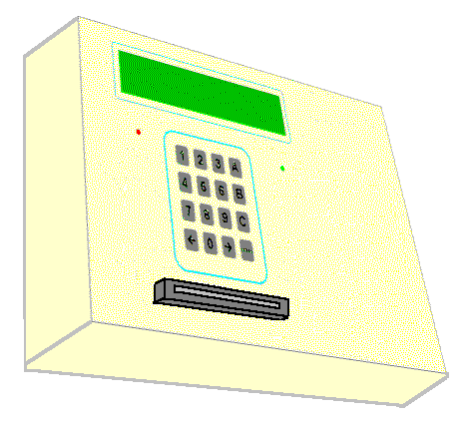
Tema: Dispositivos de entrada
Otros dispositivos … texto y comandos
Lectora de bandas magnéticas
La banda magnética se construye en una tarjeta plástica y se codifica con los datos necesarios para la aplicación específica.
Cuando el usuario desliza la tarjeta por la ranura que se encuentra en el dispositivo de entrada, los datos son leídos y procesados.
Los datos no se pueden leer a simple vista, por lo que son perfectas para almacenar datos confidenciales.
Notes:
20

Slide 21
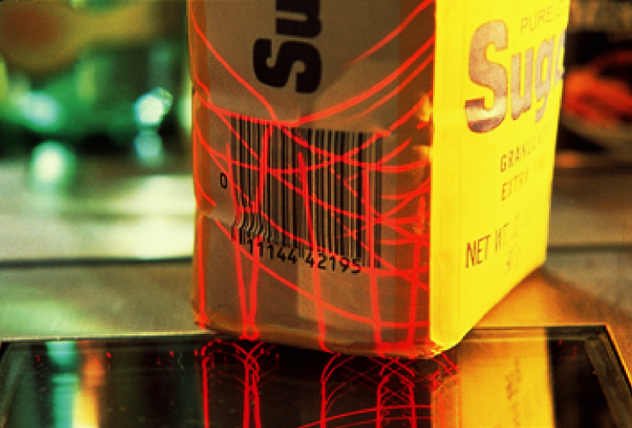
Tema: Dispositivos de entrada
Otros dispositivos … imágenes fijas
Lector de código de barras
Lee un código de barras y lo introduce al ordenador, convertido a números binarios.
Esta operación es equivalente a mecanografiar el dato alfanumérico usando el teclado.
Notes:
21

Slide 22

Tema: Dispositivos de entrada
Otros dispositivos … imágenes fijas
Un código de barras es un conjunto de líneas verticales de distintos grosores, separadas por espacios.
Las barras (líneas) y los espacios se llaman elementos.
Las diferentes combinaciones de líneas y espacios, representan distintos caracteres.
El código de barra más empleado es el código 39 (también llamado 3 de 9) en el que se utilizan tres elementos gruesos y seis finos.
Notes:
22

Slide 23
Tema: Dispositivos de entrada
Otros dispositivos … imágenes fijas
Escáners
Convierten cualquier imagen impresa, en un formato electrónico (números binarios) que puede almacenarse en la memoria de un ordenador. Luego puede usarse software para manipular esa imagen.
Notes:
23

Slide 24
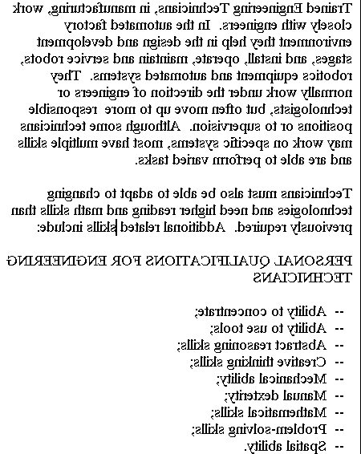
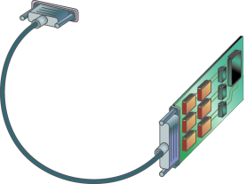
Tema: Dispositivos de entrada
Otros dispositivos … imágenes fijas
Convierte en números binarios la señal proveniente de los diodos
Conexión al ordentador
Fuente de luz, lentes y arreglo de diodos
Notes:
24
Lens lente

Slide 25
Tema: Dispositivos de entrada
Otros dispositivos … imágenes fijas
Representación en el ordenador
Cuanto más grande, nítida y colorida es una imagen, más difícil es representarla y manipularla en un ordenador.
Entre los formatos que se emplean para el manejo electrónico de imágenes fijas, los más comunes son:
Mapas de bits.
Gráficos vectoriales.
Notes:
25
Las fotografías, dibujos y otras imágenes estáticas deben pasarse a un formato que el computador pueda manipular y presentar

Slide 26
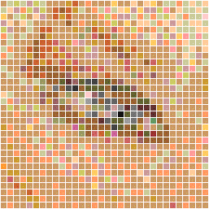
Tema: Dispositivos de entrada
Otros dispositivos … imágenes fijas
Representación en el ordenador: Mapas de bits
Los mapas de bits almacenan, manipulan y representan las imágenes como filas y columnas de pequeños puntos.
Cada punto tiene un lugar preciso definido por su fila y su columna.
Es igual al mapa de una ciudad, en el que cada casa tiene una dirección específica.
Notes:
26
Limitaciones de los mapas de bits
Hay que tener en cuenta una serie de limitaciones al tratar con gráficos de mapas de bits:
1. Como el mapa de bits está compuesto por puntos, al cambiar el tamaño del gráfico se pueden producir distorsiones. Un cambio de tamaño proporcional minimiza la distorsión. 2. Los gráficos de mapas de bits pueden ser muy grandes. Los mapas de bits digitalizados a 300 ppp (puntos por pulgada) pueden sobrepasar fácilmente 1 megabyte (MB). Esto origina actualizaciones lentas de pantalla y crea archivos de Publisher más grandes. También pueden surgir problemas de impresión con imágenes grandes. 3. La resolución de los mapas de bits no es normalmente tan alta como la de un formato de gráfico equivalente.

Slide 27
Tema: Dispositivos de entrada
Otros dispositivos … imágenes fijas
Representación en el ordenador: Mapas de bits
FORMATO
DESCRIPCION
Tagged Information File Format. Lleva la extensión TIF.
TIFF
TARGA
Lleva la extensión TGA.
Formato Bitmap de Microsoft Windows. Lleva la extensión BMP.
BITMAP
Formato desarrollado inicialmente para Paintbrush y extendido luego a otros soportes. Lleva la extensión PCX.
PCX
Notes:
27

Slide 28

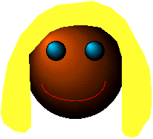
Tema: Dispositivos de entrada
Otros dispositivos … imágenes fijas
Representación en el ordenador: Gráficos vectoriales
Los gráficos vectoriales emplean fórmulas matemáticas para almacenar, manipular y representar las imágenes.
El lugar de cada punto está definido por su relación espacial con otros puntos.
Suelen proporcionar mejores imágenes que los mapas de bits, en la mayoría de las pantallas e impresoras.
Notes:
28
Normalmente se puede cambiar el tamaño de un gráfico sin deformar la imagen. Los gráficos orientados a objetos se generan mediante una fórmula. Por tanto, si se cambia el tamaño de una imagen, la aplicación vuelve a calcular la fórmula para compensar el cambio del tamaño.

Slide 29
Tema: Dispositivos de entrada
Otros dispositivos … imágenes fijas
Representación en el ordenador: Gráficos vectoriales
FORMATO | DESCRIPCION
EPS | Encapsulated Postscript
WMF | Windows Metafile Format
HPGL | Hewlett-Packard Graphics Language
PICT | Formato MacIntosh para gráficos
Notes:
29

Slide 30
Tema: Dispositivos de entrada
Otros dispositivos … imágenes fijas
Representación en el ordenador:
Formatos de Compresión de imágenes
JPG (Joint Photographic Experts Group).
GIF (Graphical Interchange Format).
PNG (Portable Network Graphic).
Más información sobre estos formatos en:
http://www.otropunto.com/tutorials/gif_jpg/default.asp
http://www.towercom.es/nsn0011.html
Notes:
30

Slide 31
Tema: Dispositivos de entrada
Otros dispositivos … imágenes fijas
La cámara digital
Es un dispositivo portátil que captura imágenes fijas, en forma electrónica.
La cámara digitaliza la imagen, la comprime y la almacena en un disco o tarjeta especial.
El usuario puede copiar luego la información a un PC, donde puede manipularla.
NOTA:
Digitalizar = Convertir al sistema binario
(0 y 1)
Notes:
31

Slide 32
Tema: Dispositivos de entrada
Otros dispositivos … sonido
Bla
Bla
Bla
Bla!
Bla?
Tarjeta de sonido, que convierte la señal eléctrica en señal digitalizada, que el ordenador puede procesar
Micrófono u otro dispositivo de entrada acústica
Grabación digitalizada
Notes:
32

Slide 33
Tema: Dispositivos de entrada
Otros dispositivos … sonido
Representación en el ordenador
FORMATO
DESCRIPCION
Musical Instruments Digital Interface
MIDI
Formato de Microsoft Windows. Lleva la extensión WAV.
WAV
Más información sobre estos formatos en:
http://www.bibliomidi.net/
http://www.tuttogratis.es/musica/wav.html
Notes:
33
Los ficheros MIDI no almacenan sonidos, sino instrucciones que permiten a unos dispositivos llamados sintetizadores reproducir los sonidos o la música, es una lista de órdenes en un marco de tiempo de grabaciones de acciones musicales que son reproducidas por un dispositivo, en contraste los archivos de audio digital son la representación real del sonido almacenado en miles de unos y ceros, los sonidos de audio digital suenan igual todas las veces pero se necesita mucho espacio en memoria. Los ficheros MIDI son mucho más pequeños que los ficheros WAV, pero su calidad de la reproducción del sonido es bastante menor.
Los archivos midi al ser más pequeños emplean menos requerimientos de memoria RAM y de CPU, otra ventaja de estos archivos midi es que se pueden editar las notas individualmente, a diferencia de los archivos wav.
Las tarjetas de sonido más usadas son las Sound Blaster éstas permiten grabar y reproducir el sonido.

Slide 34
Tema: Dispositivos de entrada
Otros dispositivos … sonido
Representación en el ordenador:
Formatos de Compresión de sonidos
MP3 (Estándar MPEG: Moving Picture Experts Group)
Una canción guardada en formato Wav ("como viene") puede ocupar aproximadamente 40MB, si la grabamos en calidad de CD. La misma canción guardada en formato MP3 ocupará 4MB.
El algoritmo de compresión MPEG reduce diez veces el espacio requerido para almacenamiento.
Más información sobre este formato:
http://www.mp3.com.ar/
Notes:
34
ya que en su interior el sonido se encuentra codificado mediante un complejo algoritmo de compresión de audio.

Slide 35
Tema: Dispositivos de entrada
Otros dispositivos … video
Cámaras de video PC
Capturan (digitalizan) imágenes en movimiento y las dividen en pixeles individuales. Las características de cada pixel se almacenan como código digital, que luego es comprimido para ser almacenado en disco o transmitido a través de una red.
Aplicación: Videoconferencias.
Tarjetas de video
Con el uso de tarjetas de video, el usuario puede conectar a su ordenador otros dispositivos de video, tales como videograbadoras y cámaras de video.
Notes:
35

Slide 36
Tema: Dispositivos de entrada
Otros dispositivos … video
Representación en el ordenador
FORMATOS
DESCRIPCIÓN
Video For Windows
Sistema de video de Microsoft para Windows.
Lleva la extensión AVI.
Quick Time for Windows
Sistema de vídeo de Apple Computer para Windows.
Lleva la extensión MOV.
Motion Picture Expert Group. Desarrollado por un grupo de expertos para la representación de video de alta calidad. Necesita software de descompresión propio. Lleva la extensión MPG.
Compresión MPEG
Notes:
36

Slide 37

Tema: Dispositivos de entrada
Biométrica
Se conoce como biométrica al conjunto de técnicas empleadas para identificar a las personas, procesando en un ordenador datos provenientes de sus características biológicas.
Este método de identificación es preferido sobre los tradicionales que utilizan claves y números PIN por varias razones:
La persona a ser identificada debe estar físicamente presente cerca del dispositivo.
La persona a ser identificada no necesita recordar una clave o portar una tarjeta especial.
Notes:
37

Slide 38
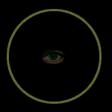
Tema: Dispositivos de entrada
Biométrica
Aplicaciones
Reconocimiento del patrón retinal
Notes:
38

Slide 39
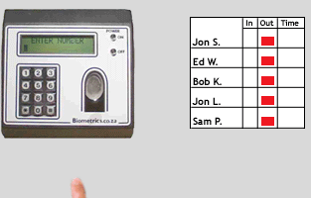
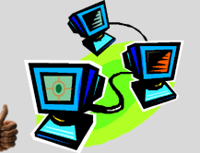
Tema: Dispositivos de entrada
Biométrica
Aplicaciones
Reconocimiento de la huella digital
Notes:
39

